Slide 1
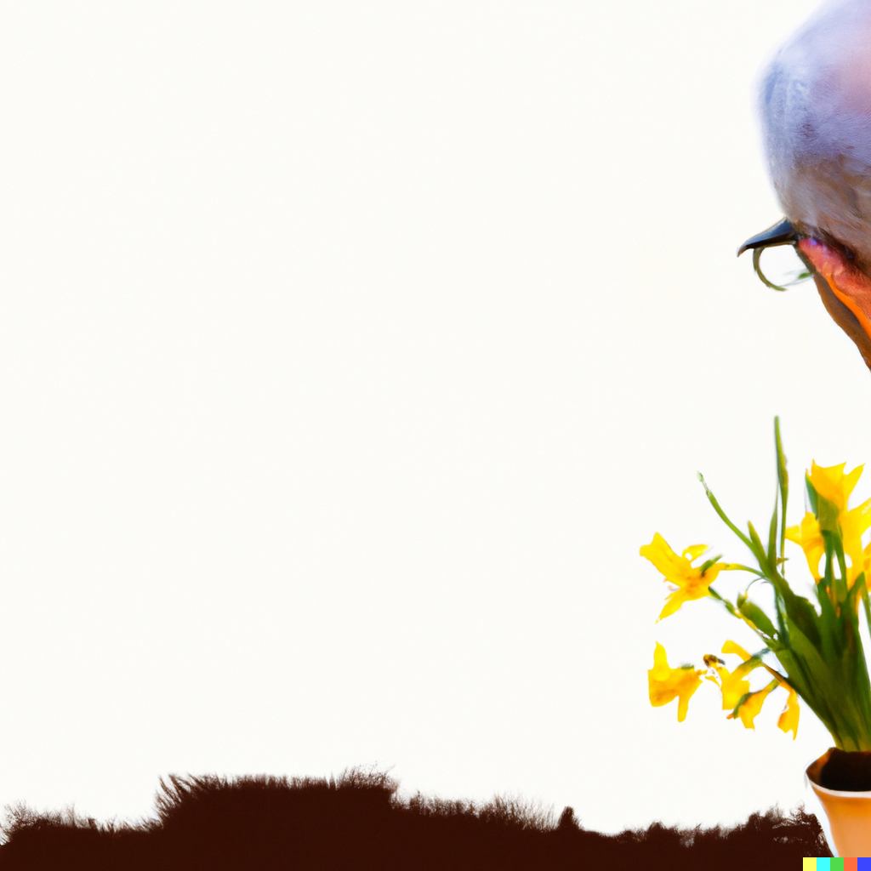









Finanziato dall'Unione Europea. Le opinioni e le opinioni espresse sono tuttavia quelle degli autori e non riflettono necessariamente quelle dell'Unione europea o dell'Agenzia esecutiva europea per l'istruzione e la cultura (EACEA). Né l'Unione europea né l'EACEA possono essere ritenuti responsabili per loro. 2022-1-ES01-KA220-ADU-000085390

Slide 2


UNITÀ 6
Resilienza e adattamento al cambiamento
Finanziato dall'Unione Europea. Le opinioni e le opinioni espresse sono tuttavia quelle degli autori e non riflettono necessariamente quelle dell'Unione europea o dell'Agenzia esecutiva europea per l'istruzione e la cultura (EACEA). Né l'Unione europea né l'EACEA possono essere ritenuti responsabili per loro.

Slide 3
Cosa impareremo?
  Comprendere la differenza tra resilienza e adattamento
  Come invechiare “bene” e l'importanza di essere resilienti
  Come costruire la resilienza in modo positivo

Slide 4
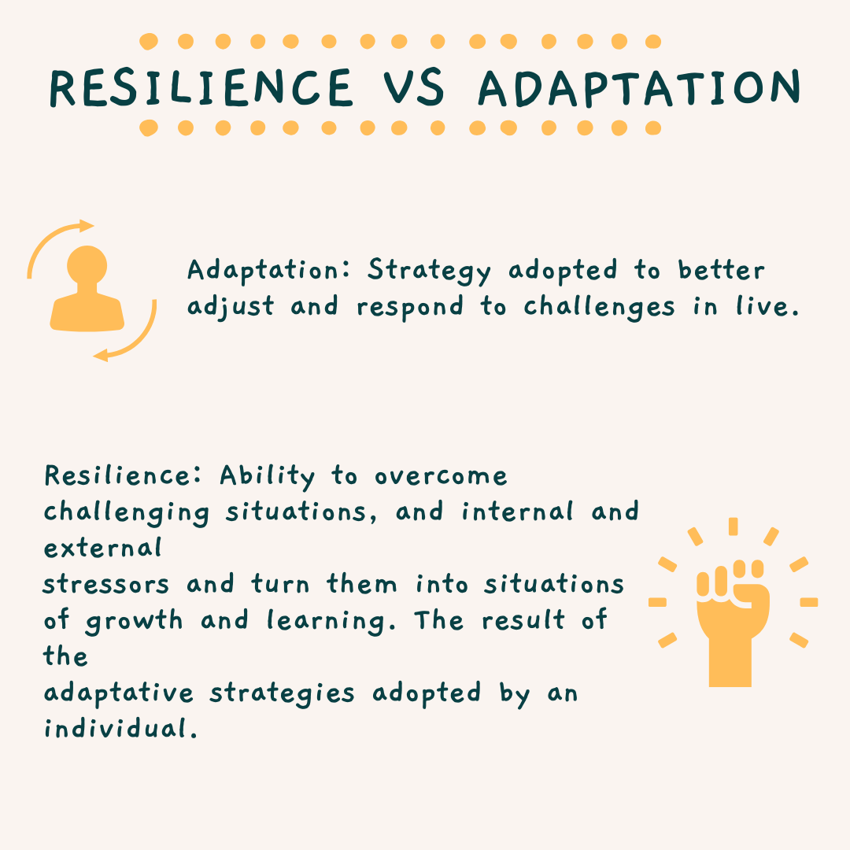
Conosci la differenza tra resilienza e adattamento?

Slide 5
Anziani e resilienza climatica
Con l'avanzare dell'età, diventiamo più vulnerabili ai cambiamenti climatici per diversi motivi:
Malattie croniche
Sfide per la mobilità
Risposta immunitaria inferiore
Minore potenza economica e minore accesso ai servizi e alle infrastrutture
Problemi cognitivi e sensoriali(es. perdita dell'udito)

Slide 6
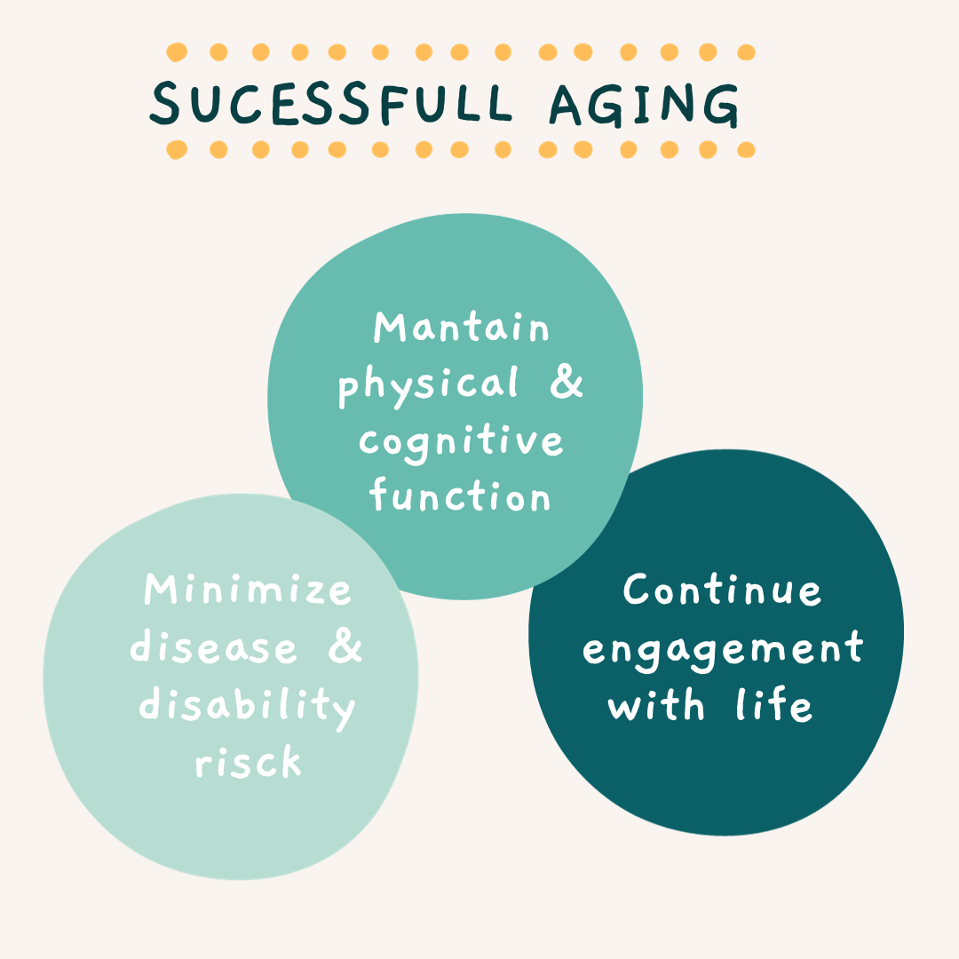

Anziani e resilienza climatica
L'aspettativa di vita è aumentata, le sfide associate all'invecchiamento sono diventate più evidenti, il che ha portato a un cambiamento di paradigma verso la necessità di promuovere l'invecchiamento attivo e di successo.
L'invecchiamento di successo combina la longevità con la qualità della vita!
È composto da tre domini principali.
Controllali

Slide 7
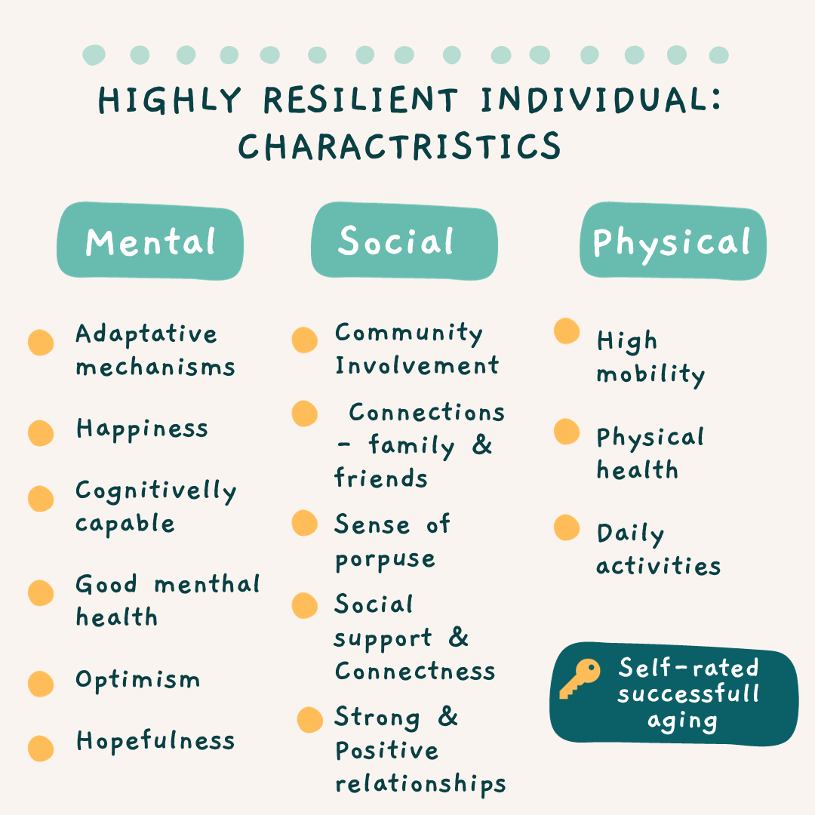
La resilienza è un pilastro chiave dell'invecchiamento di successo poiché designa la capacità di riprendersi da un evento stressante o dalle avversità nella vita.
Gli individui altamente resilienti hanno minori rischi di mortalità, depressione e salute mentale, malattie cardiache, resistenza allo stress e mobilità. Sembrano anche avere una visione più positiva, fiduciosa e grata sulla vita, nonché una migliore percezione di sé dell'invecchiamento con successo.
La resilienza è multidimensionale e include componenti mentali, sociali e fisiche come si può vedere

Slide 8
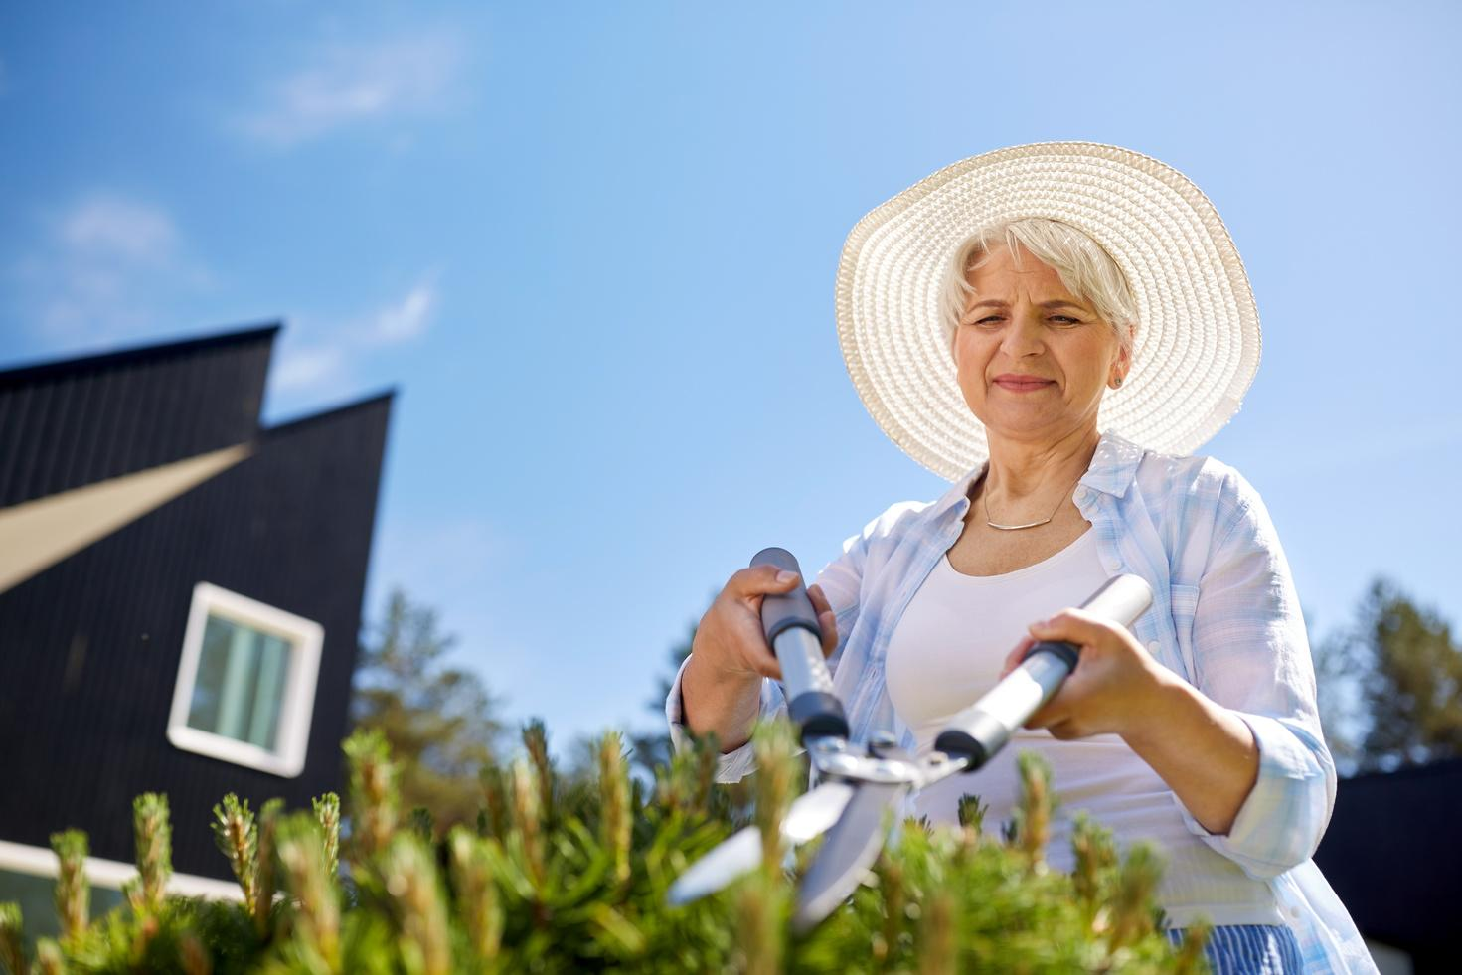
Riflessione
  Ti senti mai ansioso e senza speranza? Puoi condividere le tue preoccupazioni principali?
  Quali sono le tue fughe quando ti senti stressato e/o sopraffatto?
  Riesci a pensare a qualsiasi hobby/attività che possa aiutarti?

Slide 9

Caro diario... oggi mi sento resiliente!

Slide 10
Atto.1: Caro diario... oggi mi sento resiliente!
Un diarioper promuovere una visione più positiva, grata e fiduciosa della vita.
Diario quotidianoper almeno due settimane

Slide 11
Agisci. 1: Caro diario... oggi mi sento resiliente!
Rispondi alle seguenti domande:
    Come ti sei sentito oggi? Sii onesto e pratica la comunicazione emotiva. I giorni cattivi sono importanti per l'auto-sviluppo come quelli buoni, hanno solo bisogno di equilibrio.
    Scrivi quello per cui sei grato oggi.
    Qual è stato il tuo atto quotidiano di gentilezza? Come ti fa sentire dopo?
    Nomina un'attività fisica che hai fatto oggi (fare la spesa, una passeggiata nel parco, andare in giardino, tutto conta)
    Imposta un piccolo obiettivo per il domani e sforzarti di raggiungerlo — piccolo o grande come si desidera (fare il letto, svegliarsi presto, leggere 5 pagine di un libro, ecc.)

Slide 12

Trovare e mostrare — soluzioni per essere più resilienti ai cambiamenti climatici.

Slide 13
Agisci. 2: Trovare e mostrare — soluzioni per essere più resilienti ai cambiamenti climatici.
Trovare piccole soluzioni per costruire la resilienza contro i cambiamenti climatici e migliorare il benessere.
I partecipanti saranno suddivisi in 4 gruppi: 1) Onde di calore; 2) incantesimi freddi; 3) Alluvioni; 4) Gli incendi boschivi
Ricercare e pensare creativamente alle piccole abitudini che le persone possono avere per ridurre al minimo gli impatti dei suddetti eventi estremi.

Slide 14
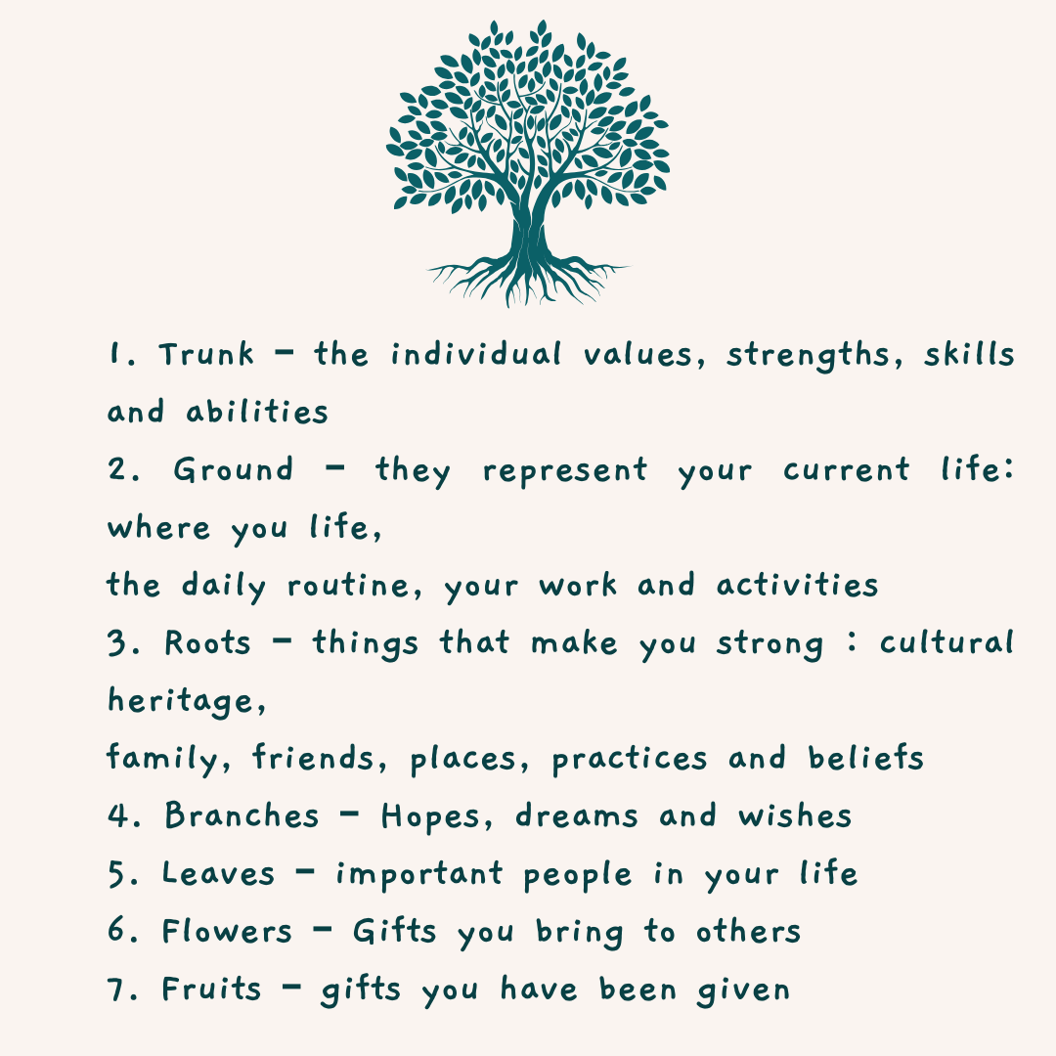
Resilienza ramificata

Slide 15
Disegna un albero dove i suoi elementi rappresentano i concetti o le persone della tua vita come indicato nella descrizione dell'immagine
Resilienza ramificata

